Slide 1
«Школа, где надо уметь учиться, жить и дружить…»
Внеклассное мероприятие
Автор: Степанова Елена Викторовна
(учитель технологии, ИЗО)
МБОУ СОШ №19 г. ИРКУТСКА с углублённым изучением отдельных предметов

Slide 2

Современная школа. Какая она?!

Slide 3

Пословицы и поговорки
«Человек человеку волк»
«Сила есть ума не надо»
«Дружба дружбой, а денежки врозь»
«Кто сильней, тот и прав»
«Работа ни волк, в лес не убежит»
«Ни имей сто рублей, а имей сто друзей»

Slide 4
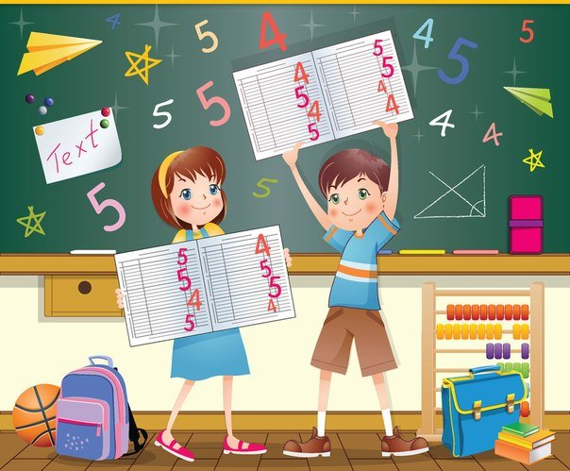
Новая школа, а значит другой класс
Представьте, что Вы поменяли место жительства и вынуждены перейти в другую школу. Администрация школы предлагает на выбор 4 типа класса в параллели.

Slide 5

Тип класса
В классе работают самые сильные учителя. Ребята стараются себя проявить, так как существует престиж знаний, и как результат: высокий уровень обучения.
Сильный класс

Slide 6
Тип класса
Ребята в классе средние по уровню знаний, но существует правило: «Один за всех, все за одного». На уроках иногда шумно, но дети любознательны и в трудную минуту придут на помощь.
Дружный класс

Slide 7
Тип класса
Класс собран из обеспеченных детей. Родители организуют оригинальные развлечения, интересные поездки. У ребят много возможностей, благодаря материальному положению родителей в обществе.
Престижный класс

Slide 8
Тип класса
Класс общих спортивных и туристических увлечений. Основной состав класса – это спортивные дети или увлечённые туризмом. Постоянные соревнования, выезды на природу и яркие впечатления.
Спортивно-туристический класс

Slide 9
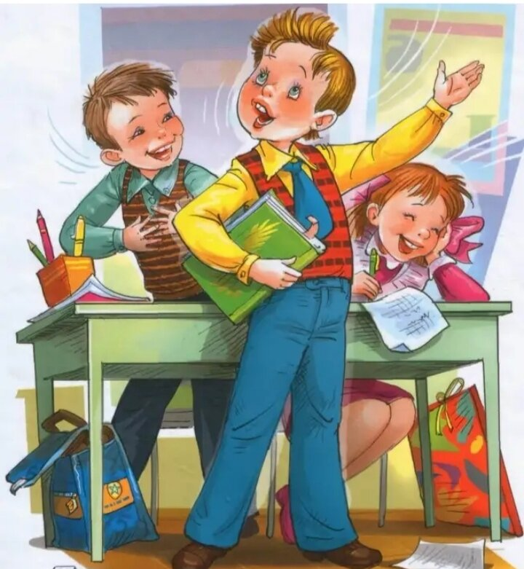
Выбираем класс по профилю
Делимся на команды (классы);
Придумываем рекламу класса (эмблема, слоган)

Slide 10
Проблемы класса
Мы выбираем класс по профилю, учитываем личность классного руководителя, и начинаем обучение…
И тут всплывают проблемы. Причём во всех классах без исключения. Это и есть обратная сторона внешней привлекательности коллектива!

Slide 11
Проблемные ситуации класса
Сильный класс | Дружный класс | Престижный класс | Спортивно-туристический
Конкуренция между учащимися в хорошем и плохом смысле; Каждый за себя; Ребята не хотят, а чаще не умеют дружить. | Могут дружно сбежать с уроков; Могут потребовать и отказаться от требовательного учителя; В классе действует негласный девиз: «Будь как все…» | «Я – центр вселенной!» Деньги могут решить все проблемы! «Кто круче, с тем и дружим!» | Много лидеров и каждый претендует на признание; Учиться порой некогда, так как постоянные соревнования и сборы; Правда в конфликтах на стороне сильнейшего!

Slide 12
Класс гармоничных отношений
В каждом классе есть свои «плюсы и минусы»;
Предложи свой вариант выхода из сложной ситуации;
Каждый совет оценивается значком;
Команда, набравшая максимальное количество смайликов считается классом гармоничных отношений.

Slide 13
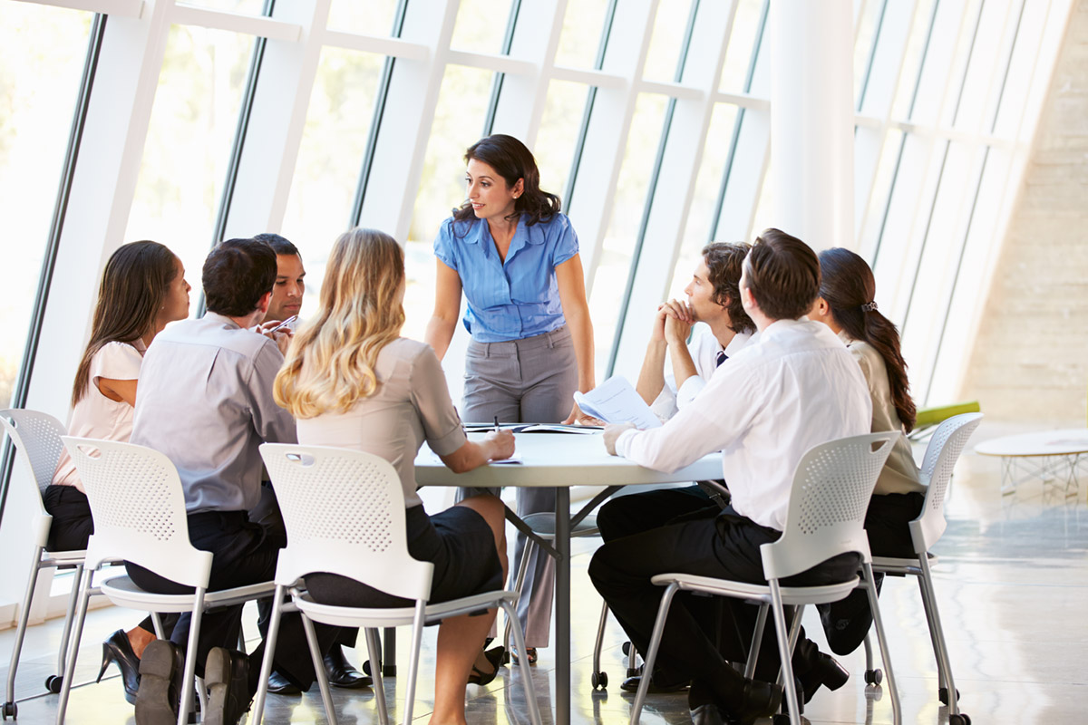
Устроим дискуссию
Поговорим по проблеме, которая наиболее актуальна

